Slide 1
I2C (Inter Integrated Circuit) 总线

Slide 2
Synchronous Serial Interface 概述
目前使用的串行扩展方式主要有：
Philips公司的I²C (Inter Integrated Circuit)总线
Freescale公司的SPI( Serial Peripheral Interface)串行外设接口
Dallas公司的单总线(1- Wire)
NS公司的串行接口Microwire/Plus

Slide 3
I2C简介
I²C接口是Philips推出的一种串行总线方式，用于IC器件之间的通信。它通过SDA（串行数据线）和SCL（串行时钟线）两根线在连到总线上的器件之间传送信息，数据线上的信号与时钟同步，并通过软件寻址识别每个器件，而不需要片选线。
I²C总线采用器件地址的硬件设置方法，使硬件系统的扩展简单灵活。

Slide 4
I2C简介
I²C总线接口为开漏或开集电极输出，需要加上拉电阻。系统中所有的微控制器和外围器件都将数据线SDA与时钟线SCL的同名引脚连在一起，总线上的所有节点都由器件引脚给定地址。
I²C接口的标准传输速率为100Kbit/s，最高传输速率可达400Kbit/s。

Slide 5
I2C电气连接
I2C总线接口均为开漏或开集电极输出，因此需要为总线增加上拉电阻Rp。STELLARIS的引脚具有内部电阻上拉设置，所以可以不用外接上拉电阻。
总线速率越高，总线上拉电阻就越小，100Kbit/s总线速率，通常使用5.1K欧姆的上拉电阻

Slide 6
基本概念
发送器：本次传送中发送数据（不包括地址和命令）到总线的器件。
接收器：本次传送中从总线接收数据（不包括地址和命令）的器件。
主机：初始化发送、产生时钟信号和终止发送的器件，它可以是发送器或接收器。主机通常是微控制器。
从机：被主机寻址的器件，它可以是发送器或接收器。

Slide 7
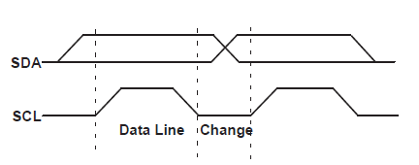
总线时序
在时钟SCL的高电平期间，SDA线上的数据必须保持稳定。SDA仅可在时钟SCL为低电平时改变。

Slide 8
总线时序
在数据传送过程中，必须确认数据传送的开始和结束，这通过起始和结束信号识别。
SDA
SCL
S
P
起始信号
结束信号
发送起始信号后传送的第一字节数据具有特别的意义，其中前七位为从机地址，最后一位为读写方向位（0表示写，1表示读）。
S
从器件地址
R/W
…
第一字节

Slide 9
总线时序
I2C总线数据传送时，每传送一个字节数据后都必须有应答信号（A）。主控器接收数据时，如果要结束通信时，将在停止位之前发送非应答信号（ ）。
SDA
SCL
A
A
应答信号
非应答信号

Slide 10
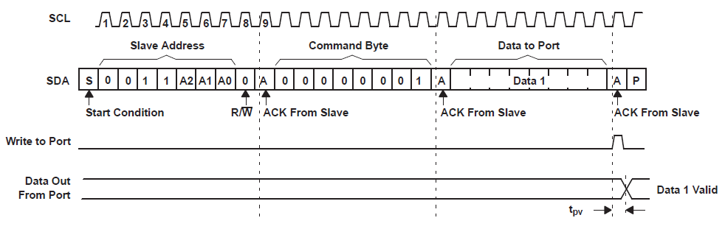
总线时序

Slide 11
子地址
带有I²C总线的器件除了有从机地址（Slave Address）外，还有数据地址（也称子地址）。从机地址是指该器件在I²C总线上被主机寻址的地址，而数据地址是指该器件内部不同部件或存储单元的编址。

Slide 12
寄存器描述
I2C从机地址寄存器(I2CMSA), offset 0x000
指示从机地址和发送或接收
SA： I2C 从机地址
R/S：I2C 下一个操作是接收R或发送S
位 | 7－1 | 0
功能 | SA | R/S

Slide 13
寄存器描述
I2CMASTER状态寄存器(I2CMCS), offset 0x004
指示I2C的状态供查询或中断用
SA： I2C 从机地址
BUSBSY： I2C BUS忙指示
IDLE： I2C 控制器空闲指示
ARBLST： I2C 仲裁丢失
DATACK： I2C 数据传送确认
ADRACK：I2C 地址传送确认
ERROR： I2C 上次操作错误发生标志
BUSY： I2C 控制器忙指示
位 | 6 | 5 | 4 | 3 | 2 | 1 | 0
功能 | BUSBSY | IDLE | ARBLST | DATACK | ADRACK | ERROR | BUSY

Slide 14
寄存器描述
I2CMASTER控制寄存器(I2CMCS), offset 0x004，此寄存器与前面的状态寄存器是同一个寄存器，前一个只读，这个只写
ACK： I2C 接收数据由MASTER自动确认控制位
STOP： I2C 控制器自动产生STOP标志控制位
START： I2C 控制器自动产生START标志控制位
RUN： I2C MASTER被禁止或允许
位 | 3 | 2 | 1 | 0
功能 | ACK | STOP | START | RUN

Slide 15

寄存器描述
I2CMASTER数据寄存器(I2CDATA), offset 0x008，
在MASTER发送状态，里面的数据为将要发送的数据
在MASTER接收状态，里面的数据为接收到的数据
DATA： I2C 将要发送的数据
位 | 7－0
功能 | DATA

Slide 16
寄存器描述
I2CMASTER定时周期寄存器(I2CMTPR), offset 0x00C，
定义SCK的时钟
TPR：SCK 时钟周期
SCL_PRD = 2×(1 + TPR)×(SCL_LP + SCL_HP)×CLK_PRD
其中：
SCL_PRD 是SCL 时钟周期，TPR值1－127
SCL_LP 是SCL低周期
SCL_HP 是SCL高周期
CLK_PRD 是系统时钟单位ns.
位 | 6－0
功能 | TPR

Slide 17
寄存器描述
I2CMASTER配置寄存器(I2CMCR), offset 0x020，配置MASTER或SLAVE模式，以及LOOPBACK测试
SFE： I2C SLAVE模式使能位
MFE： I2C MASTER模式使能位
LPBK： I2C LOOPBACK模式使能位
以上为MASTER寄存器配置，同理对SLAVE寄存器配置。
位 | 5 | 4 | 3－1 | 0
功能 | SFE | MFE | RESERVED | LPBK

Slide 18
库函数
I2C库函数初始化I2C
SysCtlPeripheralEnable(I2CSCL_GPIO_PERIPH);
GPIOPinTypeGPIOInput(I2CSCL_GPIO_PORT, I2CSDA_PIN);
GPIOPadConfigSet(I2CSCL_GPIO_PORT, I2CSDA_PIN, GPIO_STRENGTH_8MA, GPIO_PIN_TYPE_STD_WPD);
SysCtlPeripheralEnable(I2C_PERIPH);
GPIOPinTypeI2C(I2CSCL_GPIO_PORT, I2CSCL_PIN | I2CSDA_PIN);
I2CMasterInitExpClk(I2C_MASTER_BASE, SysCtlClockGet()/4, 0);

Slide 19
编程示例
以主机的身份使用I2C API来发送数据
// 初始化主机和从机。
//
I2CMasterInitExpClk(I2C_MASTER_BASE, SysCtlClockGet(), true);
//
// 指定从机地址。
//
I2CMasterSlaveAddrSet(I2C_MASTER_BASE, 0x3B, false);
//

Slide 20
编程示例
// 将要发送的字符放置到数据寄存器中。
//
I2CMasterDataPut(I2C_MASTER_BASE, ’Q’);
//
// 启动将字符从主机发送到从机。
//
I2CMasterControl(I2C_MASTER_BASE, I2C_MASTER_CMD_SINGLE_SEND);
//
// 延时一段时间，直至发送完成。
//
while(I2CMasterBusBusy(I2C_MASTER_BASE))
{
}

Slide 21
I2C器件的应用——PCA9557PWR
REMOTE 8-BIT I2C AND SMBus LOW-POWER I/O EXPANDER
I2C to Parallel Port Expander
400-kHz Fast I2C Bus
Three Hardware Address Pins Allow for Use of up to Eight Devices on I2C/SMBus
Noise Filter on SCL/SDA Inputs
Operating Power-Supply Voltage Range of 2.3V～5.5V
在S700中用于连接米字管和七段LED光柱

Slide 23
Slave地址

Slide 24
控制寄存器
I2C主设备发送的命令存放在控制寄存器中
最后两位说明读写的内部寄存器

Slide 25
内部寄存器
Input Port Register，offset 0x00
8位，每位对应一个Pn引脚，存放读入的数据
Output Port Register，offset 0x01
8位，每位对应一个Pn引脚，存放输出的数据
Polarity Inversion Register，offset 0x02
8位，每位对应一个Pn引脚，表示引脚的极性
Configuration Register，offset 0x03
8位，每位对应一个Pn引脚，0表示输出，1表示输入
如： I2cWriteRegister(0x1c,3,0); // 配置连接LED光柱的引脚为输出
I2cWriteRegister(0x1c,1,0xf0); //点亮底下4个LED光柱

Slide 26
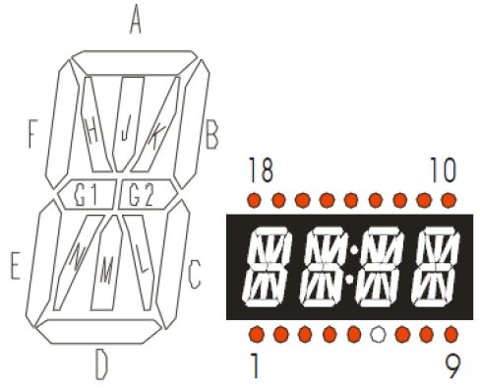
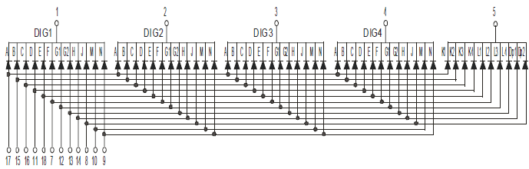
米字管JM-S05441A
例：在DIG1上显示字符3：
I2cWriteRegister(0x19,1,0x70);// 输出3, 即A,B,C,D,G1,G2段置1
I2cWriteRegister(0x1A,1,0x26);
I2cWriteRegister(0x18,1,~0x20);//点亮DIG1

Slide 27
实验程序分析
void I2C0MasterInitial(void)
{
unsigned char tempCounter;
SysCtlPeripheralEnable(SYSCTL_PERIPH_I2C0); //SysCtl使能I2C0模块
I2CMasterInit(I2C0_MASTER_BASE,false); //设置I2C0主机模块传输速率为100kbps（普通模式）
I2CMasterSpeedSet(I2C0_MASTER_BASE,100000);
I2CMasterEnable(I2C0_MASTER_BASE); //使能I2C主机模块
//配置所有PCA9557为输出模式，并关闭所有LED
I2CMasterTransmit_Burst_2Bytes(I2C0_MASTER_BASE,LED_I2CADDR,PCA9557_REG_CONFIG,0x00);
I2CMasterTransmit_Burst_2Bytes(I2C0_MASTER_BASE,LED_I2CADDR,PCA9557_REG_OUTPUT,0x00);
//LED_OnChip启动动画
for (tempCounter=0;tempCounter<8;tempCounter++)
{
LEDSerial<<=1;
SysCtlDelay(SysCtlClockGet()/60);
I2CMasterTransmit_Burst_2Bytes(I2C0_MASTER_BASE,LED_I2CADDR,PCA9557_REG_OUTPUT,LEDSerial);
}
}

Slide 28
实验程序分析
void I2CMasterSpeedSet(unsigned long ulBase, unsigned long ulSpeed)
{
unsigned long ulClk, ulTPR;
ulClk = SysCtlClockGet( ); //获取当前的系统时钟速率
ulTPR = (ulClk / (2 * 10)) / ulSpeed;
if (ulTPR < 2) ulTPR = 2; //防止过高的速率设置请求
if (ulTPR > 256) ulTPR = 256; //防止过低的速率设置请求
ulTPR = ulTPR - 1;
HWREG(ulBase + I2C_O_MTPR) = ulTPR;
}

Slide 29
实验程序分析
unsigned char I2CMasterTransmit_Burst_2Bytes (unsigned long ulBase, //发送完成后才会退出
unsigned char ucSla, //从机地址
unsigned char ucAddr, //从机子地址
unsigned char ucData) //传送的1个数据位
{
I2CMasterSlaveAddrSet(ulBase,ucSla,false); //设置I2C主机模块的从机地址，并设置传输方式为主机写数据至从机
I2CMasterDataPut(ulBase,ucAddr); //设置目标从机子地址
I2CMasterControl(ulBase,I2C_MASTER_CMD_BURST_SEND_START); //控制主机作出一次‘突发发送起始’动作
while(I2CMasterBusy(ulBase));
if (I2CMasterErr(ulBase)!=I2C_MASTER_ERR_NONE)
{
UARTStringPut(UART0_BASE,"I2C0 Transmission Fault!!\r\n");
return 0;
}
I2CMasterDataPut(ulBase,ucData); //从主机发送一个数据到从机
I2CMasterControl(ulBase,I2C_MASTER_CMD_BURST_SEND_FINISH); //控制主机作出一次‘突发发送完成’动作
while(I2CMasterBusy(ulBase));
if (I2CMasterErr(ulBase)!=I2C_MASTER_ERR_NONE)
{
UARTStringPut(UART0_BASE,"I2C0 Transmission Fault!!\r\n");
return 0;
}
return 1;
}

Slide 30
实验程序分析
void I2C0DeviceRefresh(void)
{
NixieTubeCoding();
I2CMasterSlaveAddrSet(I2C0_MASTER_BASE,TUBE_SEG_I2CADDR,false);
I2CMasterDataPut(I2C0_MASTER_BASE,PCA9557_REG_OUTPUT);
I2CMasterControl(I2C0_MASTER_BASE,I2C_MASTER_CMD_BURST_SEND_START);
}

Slide 31
- THE END -

